Slide 1
Pemurnian dengan Cara Rekristalisasi, Dekantasi, Destilasi dan Sublimasi
Putu GMW Mahayasih, M.Farm., Apt.

Slide 2
Pemurnian
Metode untuk mendapatkan komponen bahan alam murni bebas dari komponen kimia lain yang tidak dibutuhkan.
Prinsip : pemisahan antara dua zat atau lebih yang saling bercampur
Tujuan untuk mendapatkan suatu zat murni dari suatu campuran atau larutan yang telah tercemar oleh zat lain
Tingkat kemurnian : 95 - 100%

Slide 3
Pemisahan berdasarkan peristiwa fisika atau kimia
Pemisahan secara fisika tidak mengubah zat selama pemisahan
Secara kimia, satu komponen atau lebih direaksikan dengan zat lain sehingga dapat dipisahkan.
Cara atau teknik pemisahan campuran bergantung pada jenis, wujud dan sifat komponen yang tergantung didalamnya. Jika komponen berwujud padat dan cair, misal pasir dan air, dapat dipisahkan dengan saringan

Slide 4
Rekristalisasi

Slide 5
Definisi
Proses pemurnian kembali senyawa organik padat dari bahan pengotornya dengan cara mengkristalkan kembali senyawa padat yang telah dilarutkan ke pelarut
Ketika senyawa organik mengkristal dari larutan, molekul dari senyawa lain yang ada di larutan akan dikeluarkan dari badan kristal sehingga didapat senyawa murni

Slide 6
Prinsip kerja
Senyawa dilarutkan dengan pelarut yang dapat melarutkannya pada suhu tertentu.
Ketika larutan jenuh berisi pelarut dengan suhu tinggi dan senyawa dibiarkan mendingin, kelarutan senyawa akan menurun sehingga membentuk kristal keluar dari larutan

Slide 7
Temperatur dan Pelarut yang Digunakan
Yang harus diperhatikan dalam memilih pelarut
1. Pelarut hanya bereaksi dengan zat yang akan dilarutkan.
2. Pelarut hanya dapat melarutkan zat yang akan dimurnikan dan tidak melarutkan zat pencemarnya.
3. Titik didih pelarut harus rendah, hal ini akan mempermudah pengeringan Kristal yang terbentuk.
4. Titik didih harus lebih rendah dari titik leleh zat yang akan dimurnikan agar zat tersebut tidak terurai.

Slide 8
Setelah dilarutkan kedalam pelarut yang sesuai kemudian dipanaskan sampai larut sempurna
Pemanasan hanya dilakukan apabila senyawa tersebut belum atau tidak larut sempurna pada keadaan suhu kamar
Bila pada temperatur kamar senyawa larut sempurna di dalam pelarut, maka tidak perlu lagi dilakukan pemanasan.

Slide 9
Alat dan Fungsinya
Beaker glass : untuk menampung pelarut yang cocok untuk zat yang akan di rekristalisasi
Hot plate : sebagai pemanas
Sand Bath : membantu proses pemanasan

Slide 10
Kelebihan metode rekristalisasi
Dapat memberikan perbedaan daya larut yang cukup besar antara zat yang dimurnikan dengan pengotornya
Tidak meninggalkan zat pengotor pada kristal
Zat pengotor mudah dipisahkan dari kristal
Metode pemisahan campuran cair-padat yang paling baik adalah metode rekristalisasi

Slide 11
Kekurangan Metode rekristalisasi
Larutan yang dipisahkan harus memiliki daya larut yang lebih besar, jika tidak maka zat yang dimurnikan akan susah dipisahkan

Slide 12
Dekantasi

Slide 13
Definisi
Proses pemisahan campuran berdasarkan sedimentasi dan penuangan langsung/pemindahan pada wadah lain.
Campuran padatan dan cairan atau dua cairan yang tidak dapat bercampur dibiarkan memisah akibat gaya gravitasi dalam corong pisah. Selanjutnya cairan yang lebih ringan akan dikeluarkan dari alat sehingga meninggalkan komponen padatan atau cairan yang lebih berat di dalam alat

Slide 14
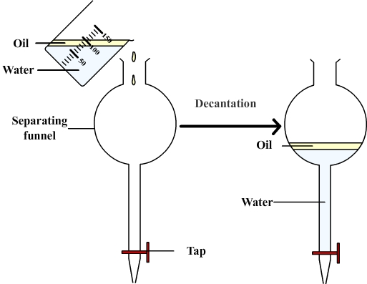

Slide 15
Prinsip Kerja
Didahului dengan proses sedimentasi, yaitu pemisahan campuran berdasarkan gaya gravitasi
Cairan yang lebih bersih dituang dengan hati hati ke kontainer lain sehingga didapat cairan yang bersih
Metode ini tidak terlalu efektif karena masih ada kemungkinan cairan yang tertinggal di sedimen atau ada partikel sedimen yang masuk ke dalam cairan

Slide 16
Temperatur dan Pelarut yang Digunakan
Dekantasi digunakan untuk memisahkan campuran zat cair dan zat padat yang tidak saling bercampur.
Harus memiliki perbedaan massa jenis

Slide 17
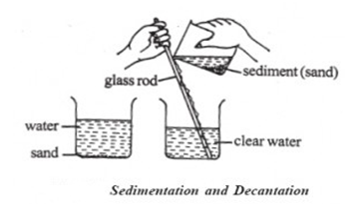
Alat dan Fungsinya
Beaker glass berfungsi untuk menampung larutan yang akan di dekantasi dan hasil dekantasi
Batang pengaduk berfungsi untuk membantu proses penuangan

Slide 18
Kelebihan metode dekantasi
Desain alat dan operasional lebih sederhana
Aplikasi luas untuk berbagai keperluan

Slide 19
Kekurangan metode dekantasi
Hanya dapat memisahkan campuran yang tidak tercampur
Tidak dapat digunakan untuk bahan yang berupa larutan dengan massa jenis yang mirip.
Perlu perlakuan lain terlebih dahulu untuk campuran yang sulit diendapkan/dipisahkan, seperti sentrifugasi

Slide 20
Sublimasi

Slide 21
Definisi
Proses di mana suatu senyawa mengalami konversi dari suatu padatan menjadi gas tanpa melalui fase cair
Dengan cara memasukkan senyawa pada pada suatu sistem vakum.
Pada tekanan yang rendah, padatan akan membentuk gas dan terkondensasi menjadi senyawa murni.

Slide 22
Temperatur dan Pelarut yang Digunakan
Sublimasi dapat terjadi jika terdapat zat padat dengan tekanan uap relatif tinggi pada suhu dibawah titik lelehnya

Slide 23
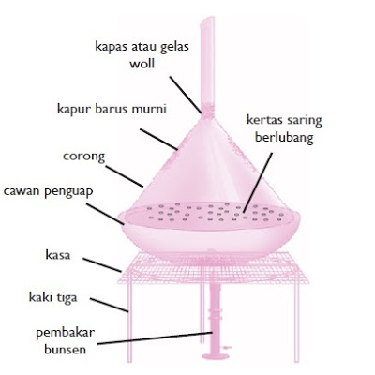
Alat dan Fungsinya
Kapas : berfungsi pada saat penguapan tidak ada uap yang keluar bebas, yang akan menyebabkan uap itu dapat terhirup dan dapat membentuk kristal dalam tubuh
Kertas Saring : digunakan agar uap keluar dari cawan penguapan dan mengalami pendinginan dalam corong pendek, yang kemudian hasil sublimasi bisa terlihat
Cawan Penguap : untuk menguapkan cairan pada suhu yang tidak terlalu tinggi
Kaki Tiga dan Kasa : untuk menaruh cawan penguap saat akan dipanaskan langsung di atas api
Bunsen : Untuk memanaskan zat
Corong : untuk menutupi cawan penguap dan menyaring uap serta sebagai tempat melekatnya padatan yang terbentuk dari hasil sublimasi

Slide 24
Kelebihan metode sublimasi
Digunakan untuk memisahkan senyawa padat dapat menguap yang tidak bisa dipisahkan dengan metode lain
Mempunyai hasil pemisahan yang murni karena zat yang tercampur tidak bisa menguap
Sublimasi merupakan metode terbaik untuk pemisahan campuran senyawa – senyawa padat dan padat yang mempunyai perbedaan titik didih yang besar

Slide 25
Kekurangan metode sublimasi
Hanya dapat diterapkan untuk memisahkan campuran senyawa padat yang dapat menguap (senyawa organik padat)
Tidak dapat digunakan untuk memisahkan campuran padat yang perbedaan titik didihnya rendah
Membutuhkan lebih banyak alat dibandingkan metode pemisahan sederhana lainnya.

